Slide 1
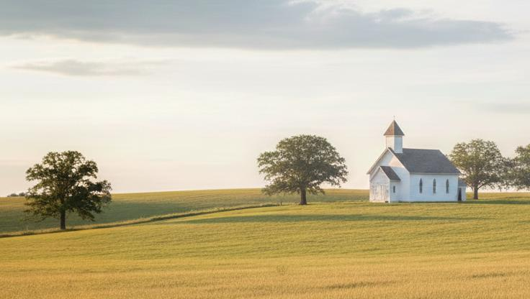
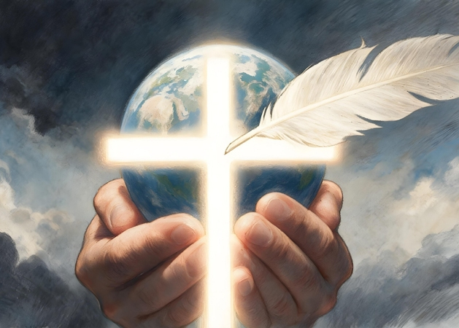
LEZIONE 1 DELLA SCUOLA DEL SABATO
4 TRIMESTRE 2026
3 OTTOBRE 2026
IL CREATORE PARLA

Slide 2


«Dio, dopo aver anticamente parlato molte volte e in svariati modi ai padri per mezzo dei profeti, in questi ultimi giorni ha parlato a noi per mezzo di suo Figlio, che egli ha costituito erede di tutte le cose, per mezzo del quale ha anche fatto l'universo» (Ebrei 1:1-2)

Slide 3

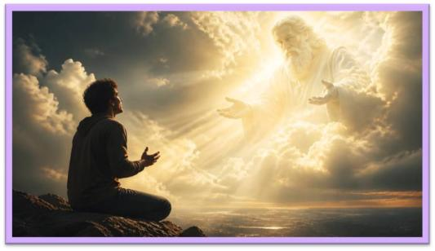

Hai mai parlato DIRETTAMENTE con Dio? Hai mai potuto sentire con le tue orecchie le sue parole? La risposta, ovviamente, è: «No».
Possiamo comunicare con Dio solo attraverso mezzi indiretti (la preghiera, la Bibbia, i profeti, …)
Qual è il motivo per cui non siamo in grado di parlare direttamente con Dio? È sempre stato così? Riusciremo mai a farlo?
In che modo Dio comunicava originariamente con l'umanità?
1
In che modo l'umanità ha smesso di comunicare con Dio?
2
In che modo Dio ha cercato di ristabilire la comunicazione?
3
Perché oggi non possiamo comunicare direttamente con Dio?
4
Come possiamo comunicare con Dio attualmente?
5

Slide 4





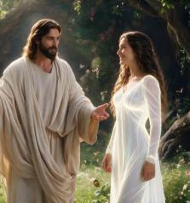
IN CHE MODO DIO COMUNICAVA ORIGINARIAMENTE CON L’UMANITÀ?
?
«E l'Eterno DIO comandò l'uomo dicendo: “Mangia pure liberamente di ogni albero del giardino”» (Genesi 2:16)
All'inizio, Dio creò il mondo affinché fosse abitato dagli esseri umani (Is 45:18).
Quando tutto fu pronto, creò Adamo dalla polvere della terra (Ge 2:4-7).
Lo stesso giorno, creò Eva da una costola di Adamo (Ge 2:18,21,22).
L'umanità era ormai completa e pronta ad abitare il mondo appena creato (Ge 1:27).

Slide 5




IN CHE MODO DIO COMUNICAVA ORIGINARIAMENTE CON L’UMANITÀ?
«E l'Eterno DIO comandò l'uomo dicendo: “Mangia pure liberamente di ogni albero del giardino”» (Genesi 2:16)
Durante questo periodo, ci fu un intenso scambio di comunicazioni tra Dio e Adamo:
Gli diede istruzioni sul lavoro che avrebbe dovuto svolgere in Eden (Ge 2:15).
Gli indicò le sue limitazioni
(Ge 2:16-17).
Gli chiese che desse un nome a tutti gli animali (Ge 2:19).
Condusse a lui Eva, e li unì in matrimonio (Ge 2:22-24).

Slide 6

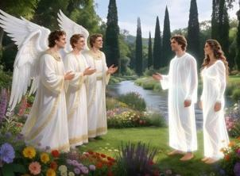

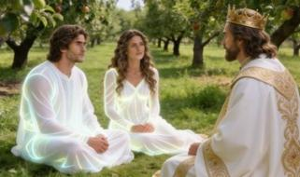
IN CHE MODO DIO COMUNICAVA ORIGINARIAMENTE CON L’UMANITÀ?
«E l'Eterno DIO comandò l'uomo dicendo: “Mangia pure liberamente di ogni albero del giardino”» (Genesi 2:16)
Dio indicò ad Adamo ed Eva come dovevano comportarsi e quale dieta dovevano seguire (Ge 1:28,29).
Li creò come esseri sociali, dotati della capacità di comunicare non solo tra loro, ma anche con altri esseri (come, ad esempio, gli angeli).
Poi creò il settimo giorno per offrire un tempo sacro per il riposo umano, l'adorazione e la comunione con lui.
Inoltre, Dio incontrava Adamo ed Eva ogni giorno, al calar del sole (Ge 3:8).

Slide 7






IN CHE MODO L‘UMANITÀ HA SMESSO DI COMUNICARE CON DIO?
«Egli rispose: “Ho udito la tua voce nel giardino, e ho avuto paura perché ero nudo,
e mi sono nascosto”» (Genesi 3:10)
Adamo ed Eva furono creati con la capacità di scegliere liberamente. Nel giardino tutto era a loro disposizione, e un albero salvaguardava il libero arbitrio dell’umanità, offrendo una scelta libera per Dio (Ge 2:16,17).
Proprio su quell’albero, il tentatore, sotto le spoglie di un serpente e fingendo di avere a cuore il bene di Adamo ed Eva, raccontò loro una serie di menzogne (che Eva riferì ad Adamo): siete immortali (“non morirete”); diventerete dei (“sarete come Dio”); Dio vi nasconde la verità (“Dio sa che…”) (Ge 3:1-5).
Affascinata dalle meraviglie del frutto proibito, Eva ne mangiò e convinse Adamo a fare lo stesso; Adamo accettò e mangiò anche lui il frutto (Ge 3:6).
In quel momento, il manto di gloria che li avvolgeva scomparve; si resero conto della loro nudità e cercarono un modo per nascondere il loro errore Ge 3:7).
La reazione negativa che ne seguì fu che si sentivano così in colpa per la loro disubbidienza da non voler più comunicare con Dio (Ge 3:8); si nascosero da lui.

Slide 8

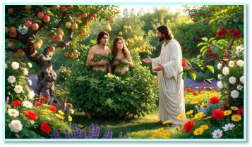

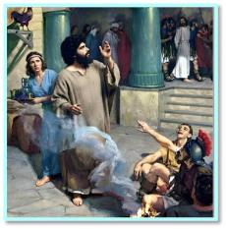
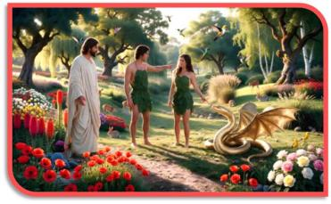
IN CHE MODO DIO HA CERCATO DI RISTABILIRE LA COMUNICAZIONE?
A«llora l'Eterno DIO chiamò l'uomo e gli disse: Dove sei?».“” (Genesi 3:9)
Sapendo che Adamo ed Eva avevano peccato, Dio — come era sua abitudine — si avvicinò per parlare con loro. Per la prima volta, invece di uscire allegramente ad accoglierlo, Dio dovette chiamarli per incontrarli (Gn. 3:8-9).
Sebbene non volessero comunicare con Dio, Dio invece desiderava comunicare con loro. Non rifuggì dalla compagnia del peccatore, ma lo mise di fronte al suo peccato, cercando di indurlo al pentimento (Gn. 3:10-11).
Secoli dopo, Dio rivolse lo sguardo a un altro peccatore per indurlo al pentimento: Pietro (Lc. 22:61-62).
A differenza di Pietro, che riconobbe il proprio peccato, Adamo ed Eva cominciarono a giustificarsi davanti a Dio e ad attribuire la colpa della loro trasgressione ad altri.
Anche oggi noi esseri umani seguiamo schemi simili. Ci aggrappiamo al peccato e cerchiamo di giustificarci. Anche se il peccato “si attacca” a noi, Dio continua a volerci riportare sulla retta via e ci esorta: «Venite a me» (Is. 55:3).

Slide 9

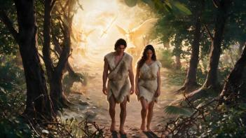

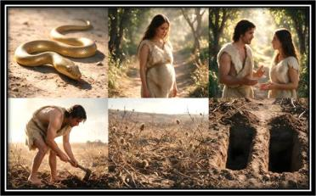
PERCHÈ OGGI NON POSSIAMO COMUNICARE DIRETTMAENTE CON DIO?
«Così egli scacciò l'uomo; e pose ad est del giardino di Eden i cherubini, che roteavano da tutt'intorno una spada fiammeggiante, per custodire la via dell'albero della vita» (Genesi 3:24)
Dio espose alla coppia peccatrice le conseguenze del loro peccato, tra cui l’impossibilità di parlare nuovamente direttamente con Dio a partire dalla loro espulsione dall’Eden (Ge 3:16-24).
Conseguenze per:
Eva
Dolore nel parto
Perdita dell’uguaglianza con Adamo
Adamo
Lavorare con sforzo
Coltivare per poter mangiare
Tutti
Morte
Separazione da Dio
Prima di rivelare loro le conseguenze del peccato, Dio presentò loro la soluzione: un discendente di Eva avrebbe posto fine al potere del diavolo e avrebbe riportato l’umanità alla sua integrità (Ge 3:15).
Attraverso i profeti, Dio ha rivelato come si sarebbe compiuta la redenzione: Dio stesso si è incarnato, ha subito la morte per i nostri peccati, è risorto e ci dona la vita eterna (Is 9,6; 53,6,10,11).
Non appena apparve il peccato, così apparve anche la promessa di un Salvatore.

Slide 10



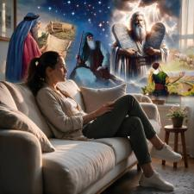



E OGGI, COME POSSIAMO COMUNICARE CON DIO?
«Così, o figlio d'uomo, io ti ho stabilito sentinella per la casa d'Israele; perciò ascolta la parola dalla mia bocca e avvertili da parte mia» (Ezechiele 33:7)
Per comunicare con noi oggi, Dio ha scritto due “libri di riferimento”: la Creazione e la Bibbia (Ro 1:20; 2 Ti 3:15).
Sebbene il Creato ci parli del Creatore, è gravemente contaminato dal peccato. La Bibbia, tuttavia, contiene indicazioni chiare e dirette, trasmesse dai profeti che hanno ricevuto messaggi da Dio. Nella Bibbia troviamo anche la manifestazione più perfetta di Dio nella vita e nel ministero di Gesù (Eb 1:1,2).
In essa ci viene rivelato chi siamo, da dove veniamo e dove siamo diretti. Lì troviamo il disegno di Dio per la nostra vita.
Inoltre, Dio comunica con noi attraverso la preghiera (Sl 5:2); gli angeli (At 8:26); i profeti (GL 2:28); e, soprattutto, tramite lo Spirito Santo (Gv 14:26).

Slide 11

«Avrebbe dovuto esserci collaborazione tra l’uomo e Dio. Ma questo piano fu in gran parte vanificato dalla trasgressione di Adamo. Satana lo indusse a peccare, e il Signore non avrebbe più comunicato con lui dopo che ebbe peccato, come faceva quando era senza peccato.
Dopo la caduta, Cristo divenne il precettore di Adamo. Agì al posto di Dio nei confronti dell’umanità, salvando il genere umano dalla morte immediata. Assunse il ruolo di mediatore. Ad Adamo ed Eva fu concesso un periodo di prova per tornare alla loro fedeltà, e questo piano comprendeva tutta la loro discendenza. (Lettera 91, 1900)
Senza l’espiazione del Figlio di Dio non avrebbe potuto esserci alcuna comunicazione né benedizione o salvezza di Dio per l’uomo. Dio era geloso dell’onore della sua legge. La trasgressione di essa aveva causato una terribile separazione tra Dio e l’uomo. Ad Adamo, nella sua innocenza, era concessa una comunione diretta, libera e felice con il suo Creatore. Dopo la sua trasgressione, Dio avrebbe comunicato con l’uomo solo tramite Cristo e gli angeli («The Signs of the Times», 30 gennaio 1879)».
(E.G. White, «Conflitto e coraggio», 14 gennaio, libera traduzione)

Slide 12

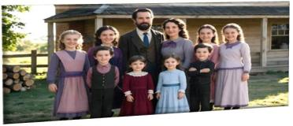


ALLEGATO: BIOGRAFIA DI ELLEN G. WHITE
Ellen Gould ed Elizabeth Harmon, le più giovani degli otto figli di Eunice e Robert Harmon, nacquero il 26 novembre 1827 a Gorham, nello Stato del Maine, negli Stati Uniti.
Poco dopo la famiglia si trasferì a Portland, un’importante città del Maine, per espandere la propria attività di produzione di cappelli.
All’età di nove anni, una compagna di scuola di Ellen le lanciò un sasso che le provocò un grave trauma al viso. La lesione le lasciò delle conseguenze che la costrinsero ad abbandonare la scuola e limitarono la sua vita sociale.
La famiglia accettò gli insegnamenti di William Miller ed Ellen si fece battezzare nella chiesa metodista nel 1842.
Ma Ellen si sentiva smarrita, si riteneva indegna della salvezza, finché il pastore Levi Stockman non l’aiutò a comprendere il vero amore di Dio.
Da quel momento, si innamorò profondamente di Gesù e lo servì per il resto della sua vita.

